Slide 1

Kultura dwudziestolecia międzywojennego.

Slide 2
Zmiany społeczne po I wojnie św.
1. Emancypacja kobiet
nadanie kobietom pełni praw.
PRZYCZYNY
Podczas I wojny św. brak rąk do pracy. Kobiety zastąpiły mężczyzn w fabrykach i na roli.
Wielu mężczyzn zginęło podczas wojny lub zostało kalekami.
Po I wojnie światowej władzę w wielu krajach przejęła lewica.
2. Sekularyzacja społeczeństwa
Proces zeświecczenia społeczeństwa:
rozdział Kościoła od państwa,
ograniczanie wpływów duchowieństwa, a w ZSRR
wprowadzenie ateizmu .
3. Kryzys tradycyjnego modelu rodziny.
4. Wprowadzenie obowiązkowego szkolnictwa podstawowego.

Slide 3
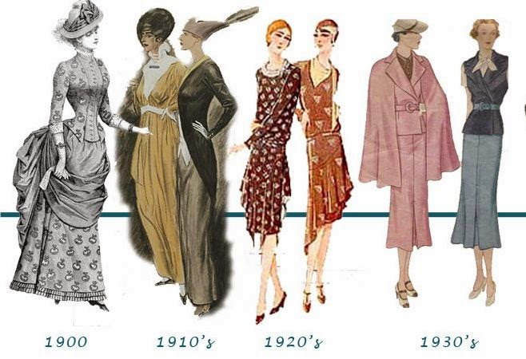
Przemiany w modzie.

Slide 4
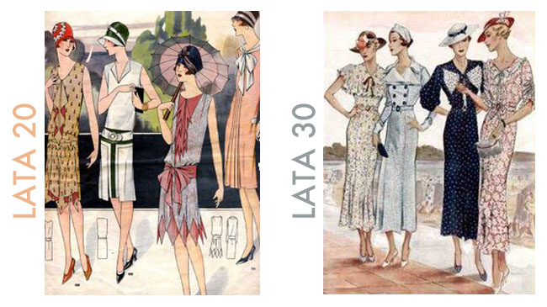
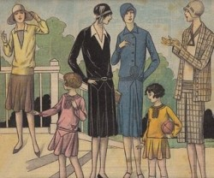
Przemiany w modzie.

Slide 5
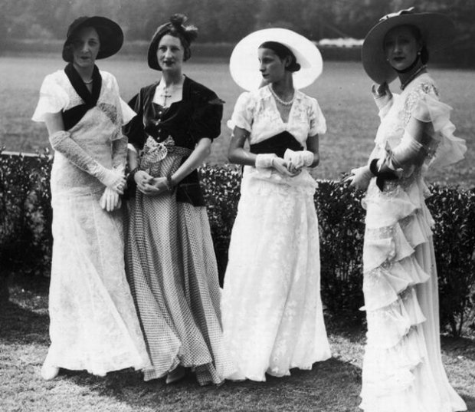
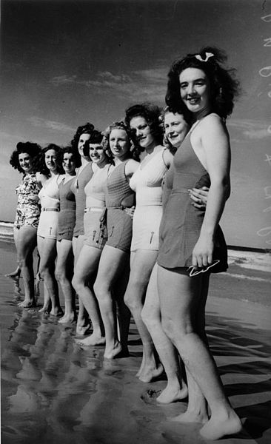
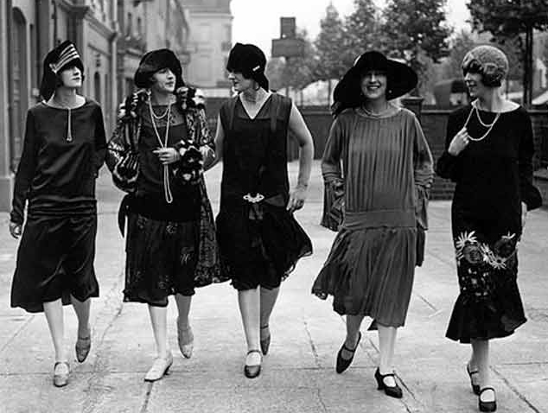
Przemiany w modzie.

Slide 6
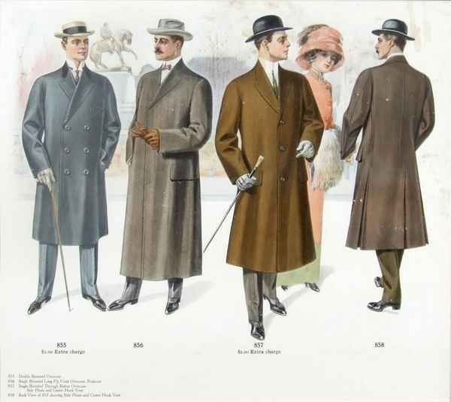
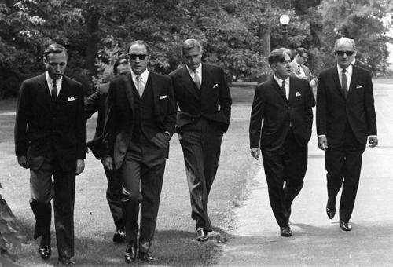
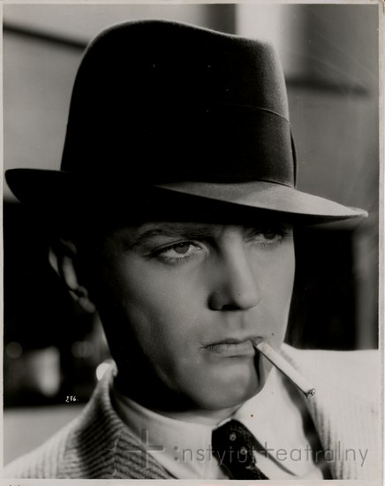
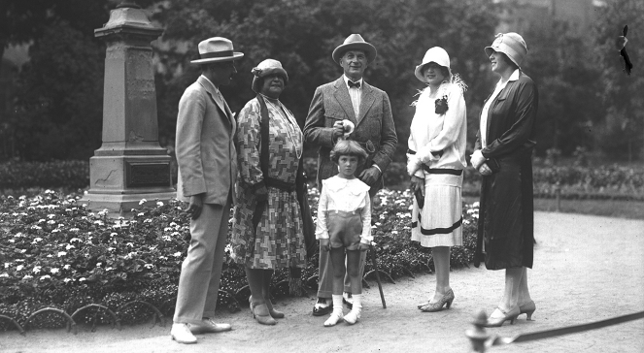
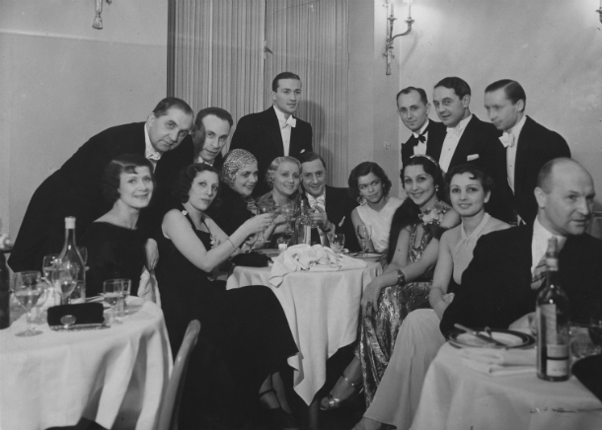
Przemiany w modzie.

Slide 7
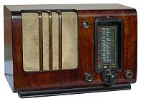
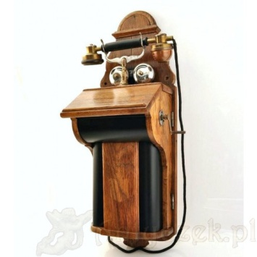
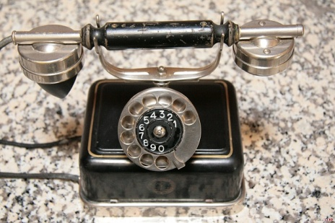
Rozwój techniki po I wojnie światowej.
1. Pojawienie się na rynku sprzętów AGD.
lodówki
odkurzacze
pralki
2. Coraz więcej domów było wyposażone w:
radia
telefony
UWARUNKOWANIA
elektryfikacja
wzrost zamożności społeczeństwa (do czasu wielkiego kryzysu)

Slide 8
Rozwój techniki po I wojnie światowej.
3. Rozwój transportu:
drogowego
lotniczego
morskiego
UWARUNKOWANIA
rozwój motoryzacji dzięki wprowadzeniu produkcji taśmowej
rozbudowa dróg, głównie dzięki robotom publicznym
unowocześnienie samolotów i samochodów
wzrost zapotrzebowania na skrócenie czasu podróży
obniżenie kosztów przewozu sprzyjało rozwojowi turystyki

Slide 9
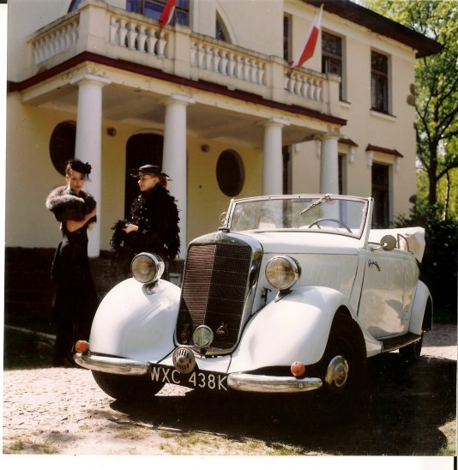
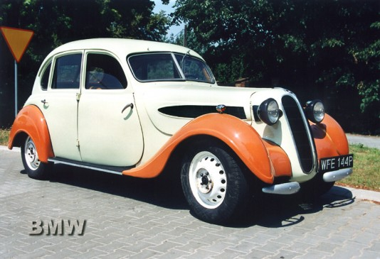
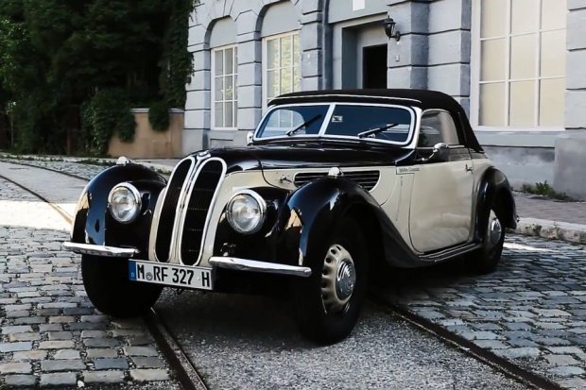
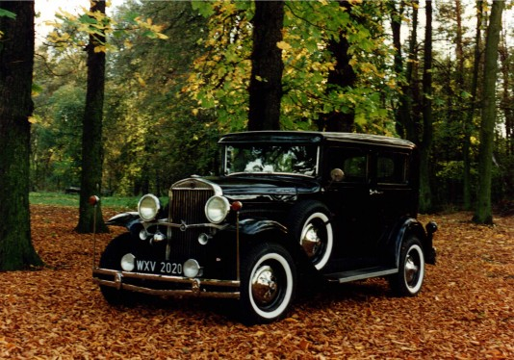
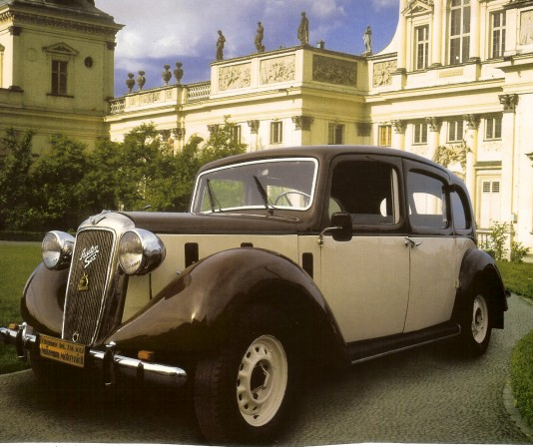
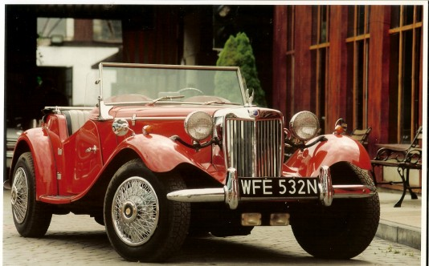
Rozwój techniki po I wojnie światowej.
Mercedes 170V
BMW 326 BMW 327
Austin SIX
MG
Hudson Model Special Six

Slide 10
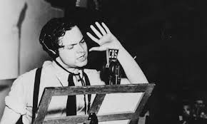
Kultura masowa.
1. Rozwój środków masowego przekazu:
prasa
radio
kino
gazety podstawowym
źródłem informacji,
pojawiły się pierwsze
reklamy,
pierwsza radiostacja w
USA – 1906 r.
nadawano: serwisy
informacyjne,
słuchowiska,
programy muzyczne,
relacje sportowe.
powstało w Europie
początkowo filmy
nieme,
1922 r. pierwszy film
dźwiękowy (Niemcy)
30 października 1938 r. stacja CBS wystawiła słuchowisko „Wojna światów” H.G.Wellsa w reżyserii Orsona Wellesa. W USA wybuchła panika .

Slide 11
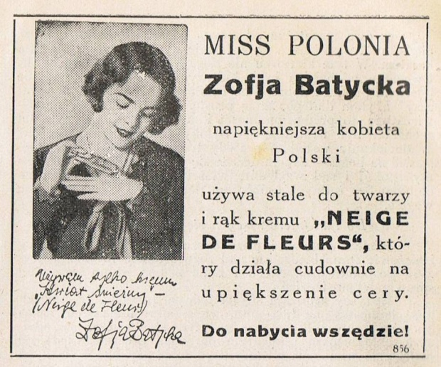
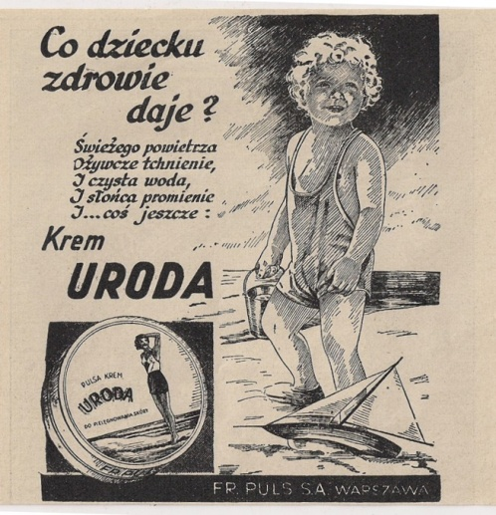

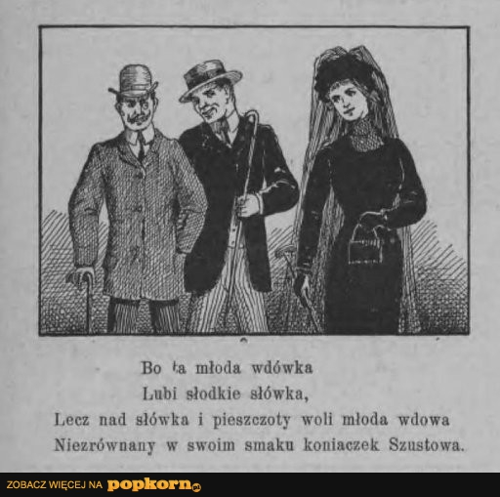
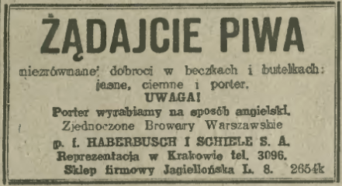
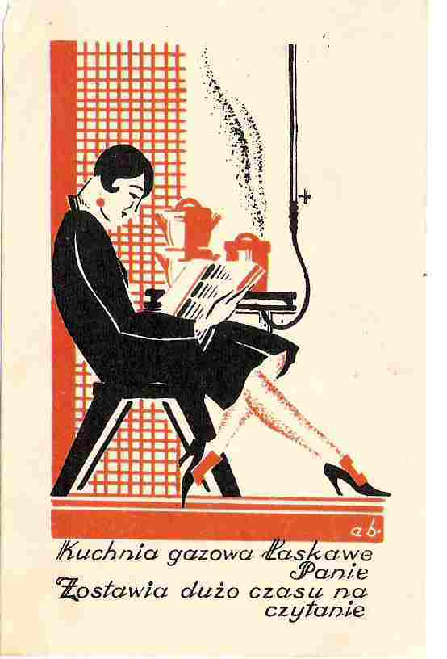
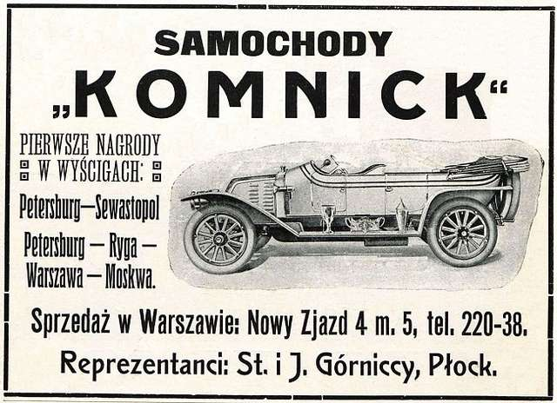
REKLAMY

Slide 12
Rozwój mass mediów.
2. Środki masowego przekazu oddziaływały na społeczeństwo.
Funkcje mass mediów
informacyjna
opiniotwórcza
rozrywkowa
3. Skutkiem - tworzy się społeczeństwo konsumpcyjne i masowe.
Kultura masowa
Kultura powszechnie dostępna dla mas i popularna
łatwa w odbiorze
rozrywkowa
podatna na modę
nastawiona na zysk

Slide 13
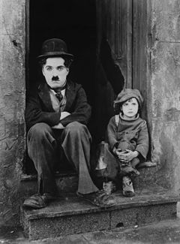
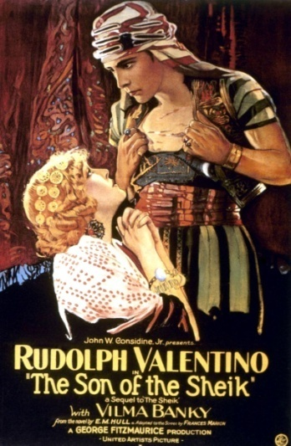
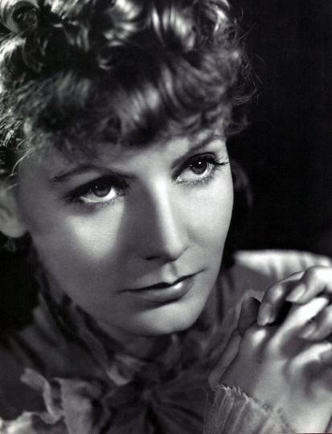
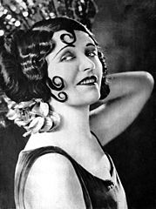
Sztuka filmowa
Filmy nieme – początek lat 20-ych.
Proste, o nieskomplikowanej fabule , z napisami i akompaniamentem muzycznym.
Charlie Chaplin
Rudolf Valentino
Greta Garbo
Pola Negri
„Brzdąc”
„Włóczęga”
„Gorączka złota”
„Dyktator” – dźwiękowy
Filmy dźwiękowe – od końca lat 20-ych, lata 30-e.

Slide 14
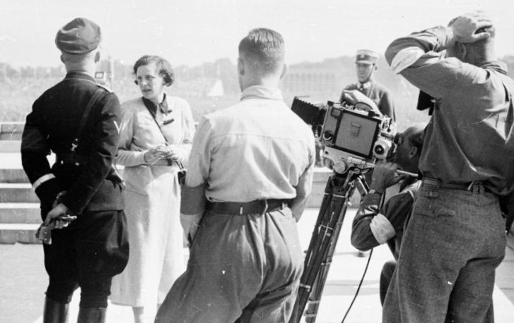
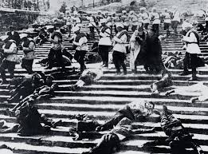
Film w państwach totalitarnych
Służył do indoktrynacji społeczeństwa i szerzenia propagandy
III Rzesza
ZSRR
„Triumf woli”, „Olimpiada”
Leni Riefenstahl
„Pancernik Potiomkin”, „Październik” – Siergiej Eisenstein
„Ziemia” – Aleksandr Dowżenko

Slide 15
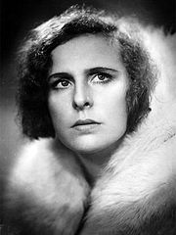
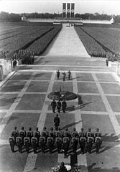
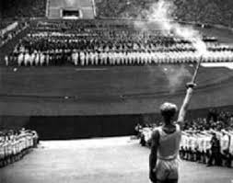
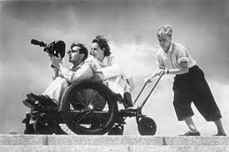
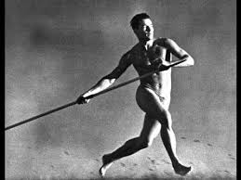
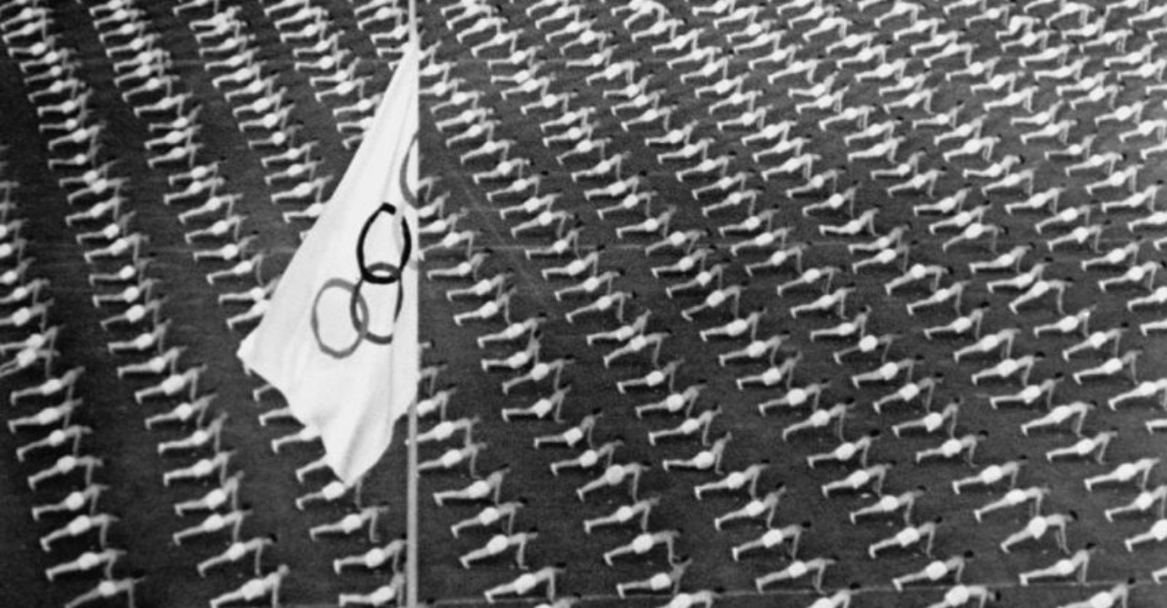
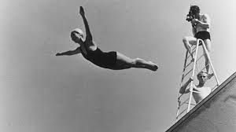
Film w państwach totalitarnych
Leni Riefenstahl
„Triumf woli” – przedstawia zjazd NSDAP
w Norymberdze w 1934 r.
Film wpływał na widza po przez:
emocjonalne przemówienie Hitlera,
ukazanie ogromu uroczystości,
ukazanie perfekcyjnej organizacji,
ukazanie jednolitości i solidarności członków.
”Olimpiada” – film dokumentalny o igrzyskach olimpijskich w Berlinie w 1936 r.
Zastosowano nowoczesne techniki filmowe:
podkreślające kontrast oświetlenie, zdjęcia pod światło,
ustawienie kamery pod nietypowym kątem,
zdjęcia dynamiczne – ruchoma kamera na wózku, który porusza się
wraz z zawodnikami
Celem filmu było ukazanie możliwości organizacyjnych i finansowych
III Rzeszy, uwiecznienie olimpiady

Slide 16
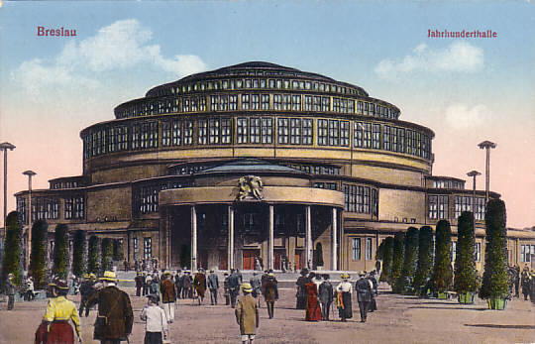
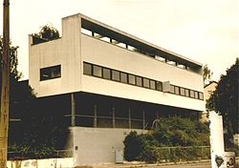
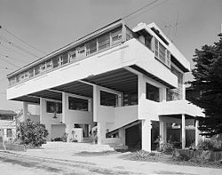
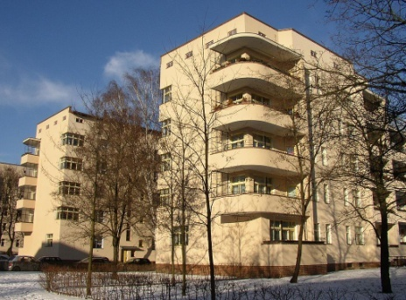
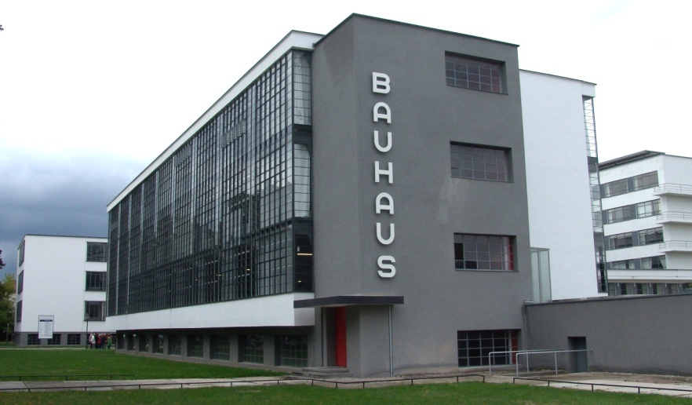
Architektura międzywojenna.
Modernizm – prąd w architekturze , w którym nawiązywać do stylów historycznych
Cechy modernizmu
funkcjonalność, odrzucenie wszelkiej ornamentyki, abstrakcyjność
Hala Stulecia – Wrocław
Weißenhof: Le Corbusier i P. Jeanneret, dom bliźniaczy
R. M. Schindler: Willa Lovella przy plaży, Los Angeles
Osiedle im. Carla Legiena w Berlinie
Budynek Bauhaus, Dessau Niemcy. Powstał w 1927 r.

Slide 17
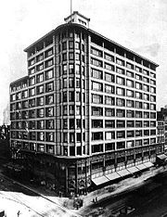
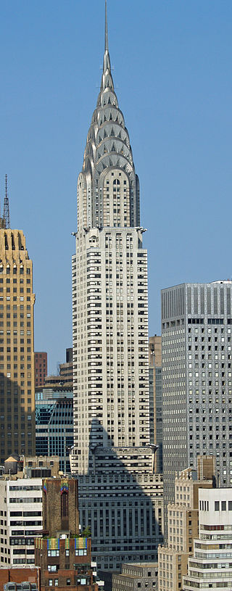
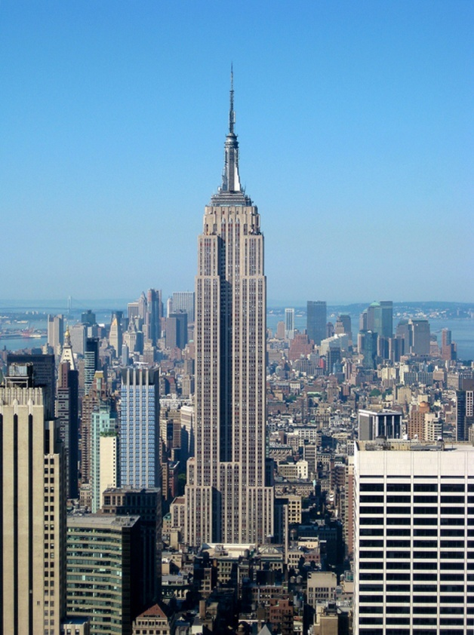
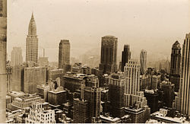
Architektura międzywojenna.
Budynek w stylu chicagowskim
prosta kubiczna forma,
płaski dach,
wiele pięter dzięki zastosowaniu stalowej konstrukcji i żelbetonu
Budynek w stylu chicagowskim
Nowy York – 1935 r.
Empire State Building
ponad 100 pięter.
Chrysler Building
NY 1930 r. 77 pięter

Slide 18
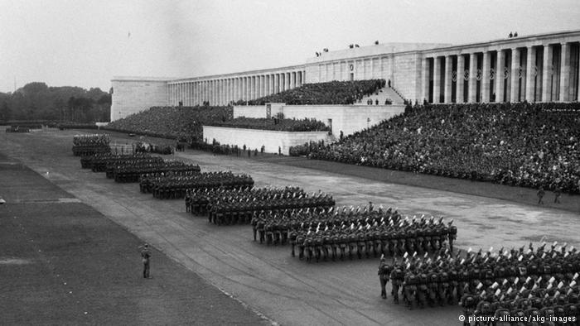
Architektura w państwach totalitarnych
Cechy
budowle monumentalne
nawiązanie do klasycyzmu
celem podkreślanie siły i potęgi partii oraz państwa
Trybuna „Zeppelin” w Norymberdze

Slide 19




Architektura – Albert Speer.

Slide 20


Architektura w państwach totalitarnych
Uniwersytet Łomonosowa w Moskwie
Stacja moskiewskiego metra.

Slide 21

Architektura w państwach totalitarnych
Pałac Cywilizacji Włoskiej w Rzymie. - kwadratowe koloseum.

Slide 22



Filozofia dwudziestolecia.
krytykował intelekt; rozum nie wpływa na proces poznania,
jedynym źródłem poznania jest intuicja,
sformułował pojęcie pędu życiowego - świat podlega ciągłemu
rozwojowi, a życie człowieka jest strumieniem przeżyć i czynów.
Henri Bergson
Twórca katastrofizmu
w swoim dziele „Zmierzch Zachodu” porównał rozwój cywilizacji do
kolejnych etapów rozwoju organizmów żywych (rozkwitanie,
dojrzałość, umieranie). Uważał, że kultura europejska znalazła się w
ostatnim, schyłkowym stadium.
Oswald Spengler
Egzystencjalizm
człowiek, jako jedyny z wszystkich bytów ma bezpośredni wpływ na
to kim jest i dokonując niezależnych wyborów wyraża swoją wolność,
życie człowieka upływa w świecie pozbawionym sensu, każdy sam
musi podejmować decyzje, za które ponosi całkowitą
odpowiedzialność .
Jean – Paul Sartre

Slide 23

Sztuka w dwudziestoleciu.
Ekspresjonizm
Kierunek w sztuce XX w., który kładzie nacisk na ekspresję – wywieranie wpływu na emocje. Dzieła są subiektywnym wyrażaniem przeżyć i wizji autora. Krytycznie odnoszono się do współczesnej cywilizacji. Cechy to deformacja i ostre kontury.
Przedstawiciele:
Edward Munch (1863 – 1944)

Slide 24



EKSPRESJONIZM
Edward Munch
Autoportret w klinice
Niepokój
Krzyk

Slide 25

Sztuka w dwudziestoleciu.
Abstrakcjonizm
Nurt sprzeciwiający się odtwarzaniu rzeczywistości, postulujący rozumienie dzieła jako odrębnego świata, tworzonego wyłącznie za pomocą formy plastycznej (kolorów i kształtów).
Przedstawiciele:
Vassily Kandinsky (1866 – 1944)

Slide 26


ABSTRAKCJONIZM
VASSILY KANDINSKY (1866 – 1944)
Jesień w Murmau
Improwizacja

Slide 27

ABSTRAKCJONIZM
VASSILY KANDINSKY (1866 – 1944)
Kompozycja 6.

Slide 28


ABSTRAKCJONIZM
VASSILY KANDINSKY (1866 – 1944)
Kompozycja 8.
Kompozycja 10.

Slide 29



Sztuka w dwudziestoleciu.
Kubizm
Kierunek w sztuce, który narodził się przed I wojną światową. Nazwa pochodzi od łacińskiego słowa cubus – kostka.
Malarze przedstawiali postacie i przedmioty jako zestawienie prostych brył geometrycznych.
Ukazywali obiekty jakby były one widziane równocześnie ze wszystkich stron.
Wprowadzono technikę kolażu, polegającą na komponowaniu elementów dzieła z różnych materiałów np. papieru, tkaniny, drewna.
Przedstawiciele:
Pablo Picasso (1881 – 1973)
Georges Braque (1882 – 1963)
Tadeusz Makowski (1882 – 1932)

Slide 30



KUBIZM
PABLO PICASSO
Martwa natura
Panny z Avinion
Dziewczyna z mandoliną

Slide 31



KUBIZM
GEORGES BRAQUE
Gitara
Mały port w Normandii
Zamek w Roche-Guyon

Slide 32

KUBIZM
TADEUSZ MAKOWSKI
Troje dzieci pod drogowskazem

Slide 33

Sztuka w dwudziestoleciu.
Dadaizm
Międzynarodowy ruch artystyczno-literacki w sztuce XX wieku, którego głównymi hasłami były dowolność wyrazu artystycznego, zerwanie z wszelką tradycją i swoboda twórcza odrzucająca istniejące kanony. Dadaiści posługiwali się absurdem, zabawą, dowcipem.
Marcel Duchampe Fontanna

Slide 34



Sztuka w dwudziestoleciu.
Surrealizm
kierunek w sztuce powstały w 1924 roku we Francji. Założeniem
surrealizmu było "wyrażanie wizualne percepcji wewnętrznej". Artyści starali się
wykreować obrazy burzące logiczny porządek rzeczywistości. Często były to wizje
groteskowe, z pogranicza jawy, snu, fantazji, halucynacji, a odsunięte od
racjonalizmu.
Przedstawiciele:
Salvador Dali (1904 – 1989)
Giorgio de Chirico (1888 – 1978)
Marcel Duchamp (1887 – 1968)

Slide 35



SURREALIZM
SALVADOR DALI (1904 – 1989)
Uporczywość pamięci
Płonące żyrafy
Sen
http://www.salvador-dali.com.pl/

Slide 36



SURREALIZM
GIORGIO DE CHIRICO (1888 – 1978)
Great metaphysical
interior
The song of love
The evil genius of a king

Slide 37


SURREALIZM
MARCEL DUCHAMP (1887 – 1968)
Nude (Study)
Sad Young Man on a Train
Nude Descending a Staircase,
No. 2

Slide 38


Sztuka w dwudziestoleciu.
Futuryzm
Awangardowy kierunek w kulturze (zwłaszcza w literaturze), który narodził się we Włoszech na początku XX wieku. Założeniem futuryzmu było „patrzenie w przyszłość”, odrzucanie przeszłości i tradycji.
Przedstawiciele:
Umberto Boccioni (1882 – 1916)
Gino Severini (1883 – 1966)
Giacomo Balla (1871 – 1958)

Slide 39

FUTURYZM
UMBERTO BOCCIONI (1882 – 1916)
Dynamizm cyklisty

Slide 40


FUTURYZM
UMBERTO BOCCIONI (1882 – 1916)
Hałas uliczny
Symultaniczny widok z okna
www.magazynsztuki.pl/umberto-boccioni/

Slide 41


FUTURYZM
GINO SEVERINI (1883 – 1966)
Błękitna tancerka
Pociąg pancerny

Slide 42


FUTURYZM
GIACOMO BALLA (1871 – 1958)
Dziewczyna biegnąca na balkonie
Dynamizm psa na smyczy
http://butterfield-reignbeau.blogspot.com/2011/03/futuryzm.html

